Slide 1
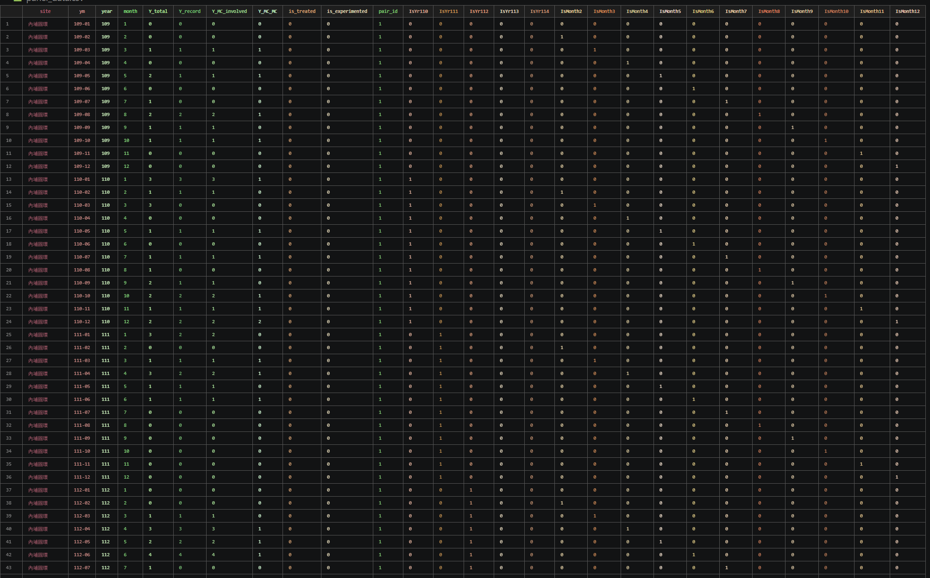

Slide 2
Panel data
TYPE | MC_MC | MC_PC | PC_PC | other | unknown
Y_total | O | O | O | O | O
Y_record | O | O | O
Y_MC_involved | O | O
Y_MC_MC | O

Slide 3
Y_total
poisson_03_Y_total
 | mean | standard_error | var | var_mean_ratio |  |  |  | raw | estimate | IRR | std_error | z-value | p-value
潮州燒冷冰 | 2.221 | 0.176 | 2.115 | 0.952 |  | Deviance dispersion = 1.173 |  | is_treated | -0.239 | 0.7874 | 0.1309 | -1.8262 | 0.0678
歸仁圓環 | 2.418 | 0.178 | 2.126 | 0.879 |  | Pearson dispersion = 1.285 |  | robust | estimate | IRR | std_error | z-value | p-value
中興新村圓環 | 1.353 | 0.165 | 0.170 | 0.126 |  | McFadden = 0.2657 |  | is_treated | -0.239 | 0.7874 | 0.132 | -1.8106 | 0.0702
三多商圈圓環 | 0.221 | 0.050 | 0.204 | 0.923
芒果圓環 | 0.358 | 0.063 | 0.264 | 0.737
岡山圓環 | 0.328 | 0.069 | 0.315 | 0.960
大村圓環 | 0.164 | 0.050 | 0.170 | 1.037
內埔圓環 | 2.139 | 0.166 | 3.953 | 1.848
南投市中心圓環 | 0.250 | 0.044 | 0.273 | 1.092
高雄控制組五 | 0.125 | 0.039 | 0.111 | 0.888
麻豆圓環 | 1.000 | 0.137 | 1.352 | 1.352
高雄控制組二 | 0.153 | 0.043 | 0.131 | 0.856

Slide 4
Y_record
poisson_04_Y_record
 | mean | standard_error | var | var_mean_ratio |  |  |  | raw | estimate | IRR | std_error | z-value | p-value
潮州燒冷冰 | 1.838 | 0.162 | 1.779 | 0.968 |  | Deviance dispersion = 1.091 |  | is_treated | -0.3027 | 0.7388 | 0.1449 | -2.089 | 0.0367
歸仁圓環 | 2.209 | 0.179 | 2.137 | 0.967 |  | Pearson dispersion = 1.25 |  | robust | estimate | IRR | robust_error | z-value | p-value
中興新村圓環 | 1.191 | 0.150 | 1.530 | 1.285 |  | McFadden = 0.266 |  | is_treated | -0.3027 | 0.7388 | 0.1491 | -2.0305 | 0.0423
三多商圈圓環 | 0.176 | 0.047 | 0.147 | 0.835
芒果圓環 | 0.269 | 0.059 | 0.230 | 0.855
岡山圓環 | 0.254 | 0.061 | 0.253 | 0.996
大村圓環 | 0.134 | 0.047 | 0.148 | 1.104
內埔圓環 | 0.819 | 0.107 | 0.909 | 1.110
南投市中心圓環 | 0.167 | 0.048 | 0.169 | 1.012
高雄控制組五 | 0.097 | 0.035 | 0.089 | 0.918
麻豆圓環 | 0.931 | 0.132 | 1.249 | 1.342
高雄控制組二 | 0.125 | 0.039 | 0.111 | 0.888

Slide 5
Y_MC_invloved
poisson_05_Y_MC_involved
 | mean | standard_error | var | var_mean_ratio |  | Deviance dispersion = 1.091 |  | raw | estimate | IRR | std_error | z-value | p-value
潮州燒冷冰 | 1.794 | 0.163 | 1.808 | 1.008 |  | Pearson dispersion = 1.257 |  | is_treated | -0.2812 | 0.7549 | 0.1463 | -1.922 | 0.0546
歸仁圓環 | 2.164 | 0.176 | 2.079 | 0.961 |  | McFadden = 0.265 |  | robust | estimate | IRR | robust_error | z-value | p-value
中興新村圓環 | 1.147 | 0.139 | 1.321 | 1.152 |  |  |  | is_treated | -0.2812 | 0.7549 | 0.151 | -1.8618 | 0.0626
三多商圈圓環 | 0.176 | 0.047 | 0.147 | 0.835
芒果圓環 | 0.239 | 0.057 | 0.215 | 0.900
岡山圓環 | 0.239 | 0.060 | 0.245 | 1.025
大村圓環 | 0.134 | 0.047 | 0.148 | 1.104
內埔圓環 | 0.819 | 0.107 | 0.826 | 1.009
南投市中心圓環 | 0.167 | 0.048 | 0.169 | 1.012
高雄控制組五 | 0.097 | 0.035 | 0.089 | 0.918
麻豆圓環 | 0.861 | 0.133 | 1.276 | 1.482
高雄控制組二 | 0.125 | 0.039 | 0.111 | 0.888

Slide 6
Control group
實驗組 | 對照組 | pair_id
潮州燒冷冰 | 內埔圓環 | 1
歸仁圓環 | 內埔圓環 | 2
中興新村圓環 | 南投市中心圓環 | 3
三多商圈圓環 | 高雄控制組五 | 4
芒果圓環 | 麻豆圓環 | 5
大村圓環 | 南投市中心圓環 | 7
岡山圓環 | 高雄控制組二 | 6

Slide 7
Next step?
機車占總事故數量的比例變化分析
如果要降低顯著性可能可增加除了is_treated之外的參數
Panel data or did?
針對機車的駕駛行為找更多的資料作分析
除了車禍資料還以哪些可供研究

